Slide 1
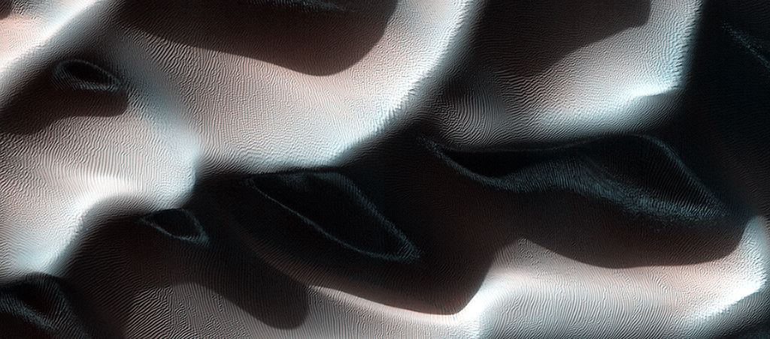

Иней в тени дюн
Свет от солнца, падающий под низким углом, отбрасывает от этих дюн большие тени, словно предназначенные для драматического изображения. На фотографии с улучшенным цветом иней выглядит как светлые/синие завихрения, заметные в тени дюн.
uahirise.org/ru/ESP_034922_1385

